Slide 1


悠途
我是一个有梦想的咸鱼，它也是一个有梦想的app
队名：Ad钙奶

Slide 2

创意来源
市场调研
项目优势
项目定位
项目功能
技术亮点

Slide 3
1.根本原因：旅游，但又不喜欢跟团。
2.直接原因：之前讲究的是共性，现在讲究的是特性！
3.市场的空缺

Slide 4
行业机遇
40亿
16.7%
97.8%
67.5%
2015年国内旅游人数突破40亿人次，旅游收入超过4万亿元人民币。
中国自由行市场的增速为16.7%，是全球的3倍。
国内游自由行人数占国内出游总人数的97.8%。
“80后”和“90后”在消费群体中占比67.5%。
RAPIDPPT

Slide 5
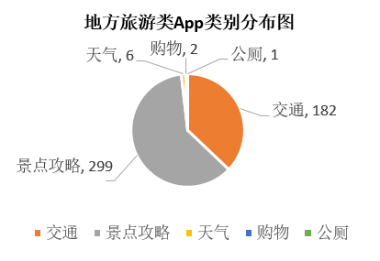
目标客户群分析
希望制定个性化旅游行程的自由行游客
对景点攻略和交通
有较高的关注度
年轻化
个性化
渴望一站式的
旅游解决方案
71%的自由行用户希望获得一站式的旅游解决方案和完整的消费体验、缩短旅游决策时间

Slide 6
竞品分析
App名称 | 优势 | 不足
携程 | 服务、资源规模化 服务系统完整 资金实力雄厚 | 成本居高不下 服务产品同质化程度高易被模仿 对用户的个性化需求应接不暇
去哪儿 | 低价 海量旅游信息整合 百度巨额注资 | 大量分销商难以保证质量和服务 售后不够完善
蚂蜂窝 | 海量UGC数据 海量用户 | 盈利模式单一 界面混乱 定制内容不完整
游谱 | 有当地生活多年的旅行作家撰写攻略推荐 用户体验完整 | 面向对象只有出境游游客 软件不稳定。
旅游线路固定，自由度太小
用户体验度不高
不够贴心！

Slide 7
项目定位
DIY式的旅游，自定义出行
根据旅游目的和区域进行更贴心的推荐
Aim

Slide 8
突破限制
以景点为
推荐单位
根据用户需求
提供贴心服务
不同需求
不同流程

Slide 9
不同规划
还未决定目的地的用户
提供多个可选风格：蜜月旅行，情侣，户外旅拍，全家乐游。
每个风格模块对应推荐不同风格的景点，景点推荐包含景点概况、推荐游玩天数、特色饮食、购物推荐和周边酒店。用户可以选择多个感兴趣的景点，途悠App将根据用户所选的景点生成包含推荐旅游路线和旅游天数的私人攻略。用户还可选择返回景点选择页面对所选景点进行修改增减。
specialize
仅决定了目的地却不知道应该玩什么的用户
用户选定目的地后，针对目的地途悠根据点击热度顺序推荐景点，在用户选定感兴趣的景点后，途悠App生成私人攻略，用户根据自身需求对攻略进行修改或保存。
design

Slide 10
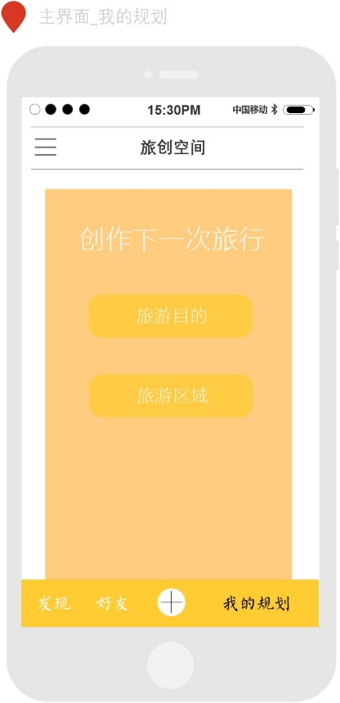
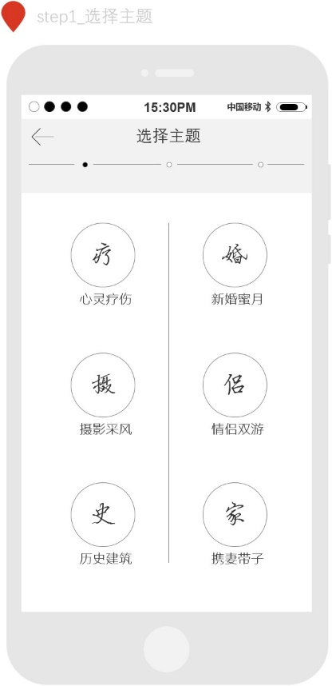
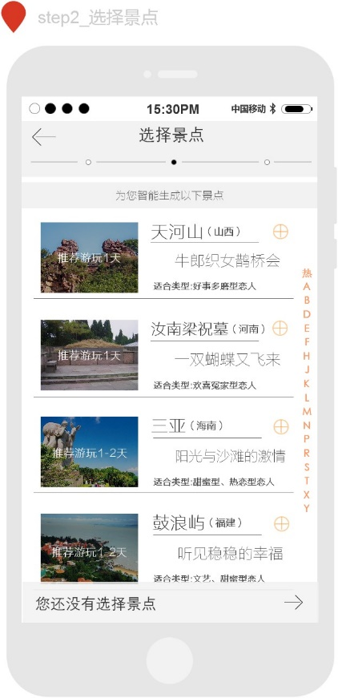
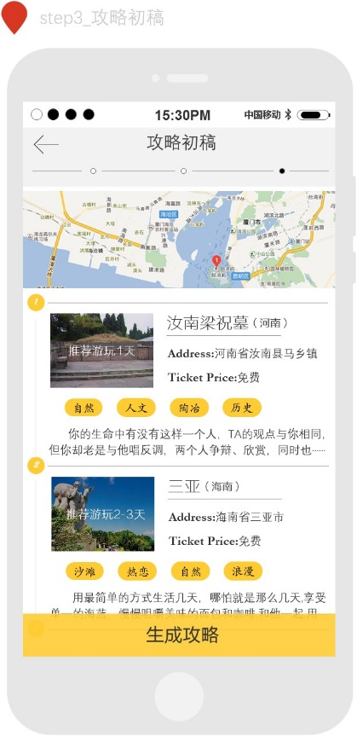
还未决定去哪

Slide 11
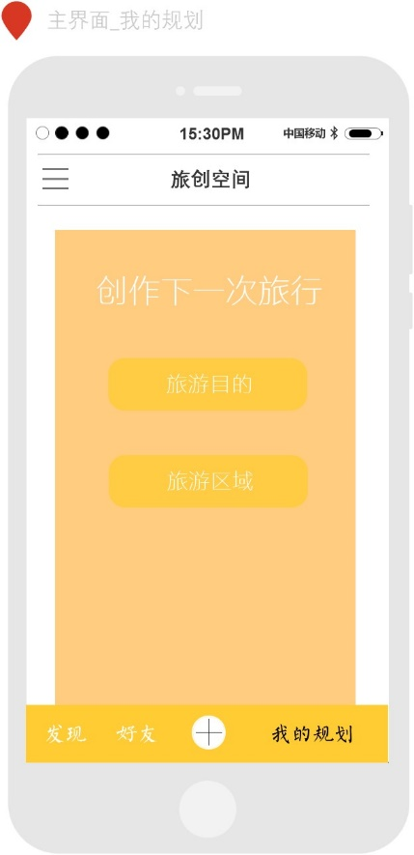
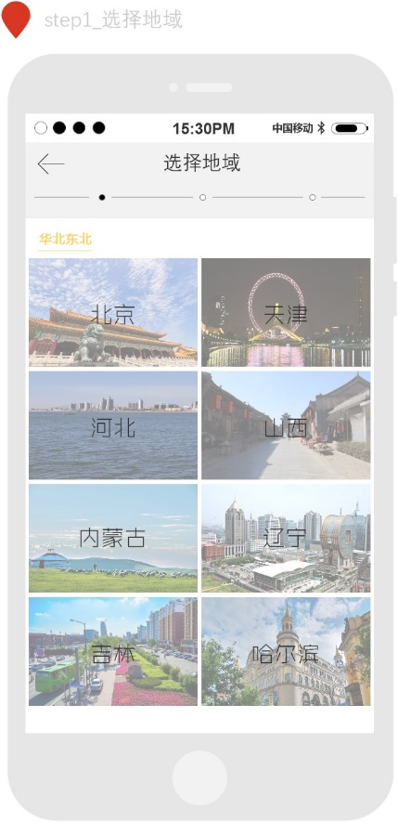
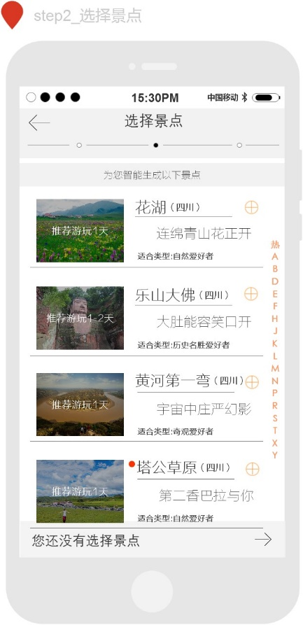
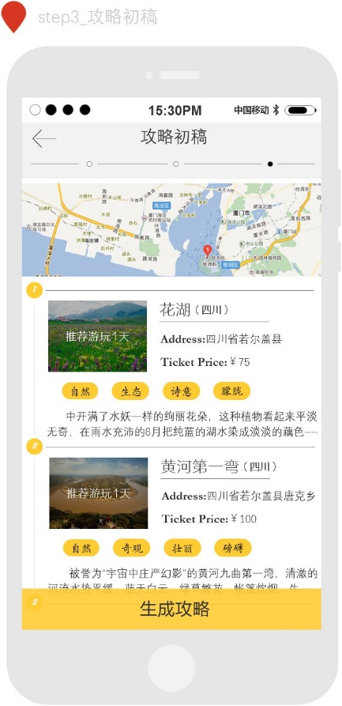
仅决定了目的地

Slide 12
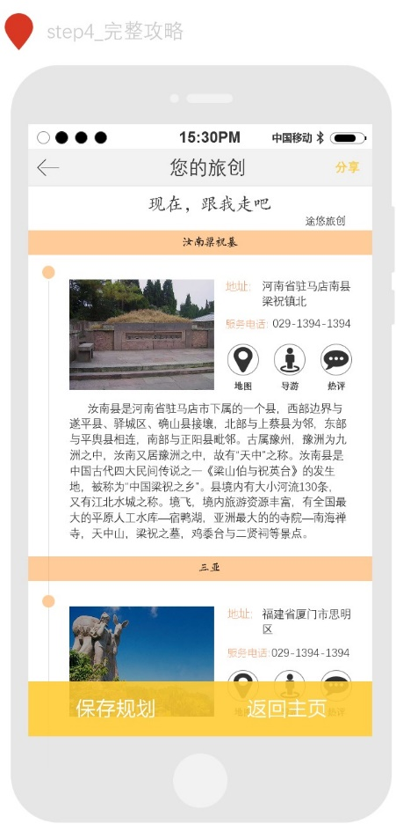
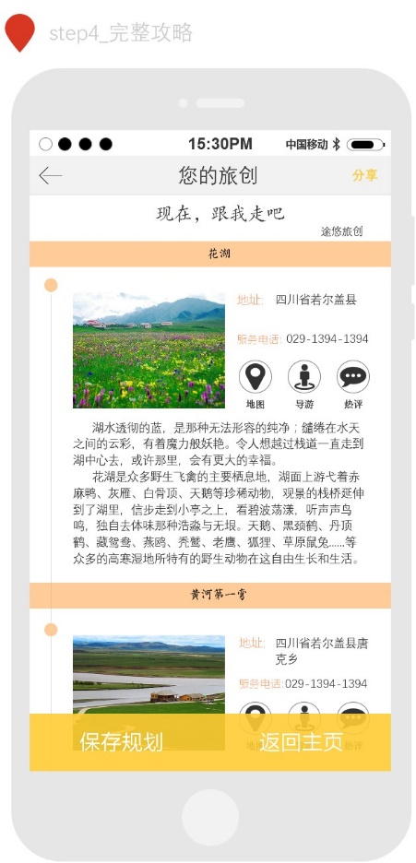
最终生成专属攻略

Slide 13
项目优势
推荐更贴心
信息整合
方便出行
旅客&旅行社
新桥梁
根据您不同的旅游需求、目的或者旅游区域进行更加贴心化的推荐与服务。
在最终生成的定制攻略中，每个景点都附有相关旅行社的联系账号，需要导游的用户可以和旅行社进行线上沟通，直接将生成的攻略发予旅行社进行导游预定。
用户动动手指就能轻松完成包括景点、饮食、游玩、住宿等各方面的个性化旅游攻略制定。

Slide 14
Strengths & Weakness
Weakness
抓住市场个性化定制的空白
把握用户心态
提供信息聚集&个性化攻略定制平台
利用UGC数据反向优化资讯推荐
信息采集复杂程度较高
Strengths

Slide 15
Expectation
国内第一个实现自定义出行的app，以切身个性的小分子为推荐信息，最大程度节省了用户在查询信息时所费的精力时间。实现贴心化推荐，个性化的服务。
提供给用户便捷查询渠道，动动手指知世界
平台交友，乐于分享
自定义出行，乐享生活
搭建桥梁，丰富市场
全民出行，改变世界
技术亮点

Slide 16

要么旅行，要么读书。身体和灵魂总要有一个在路上！

Slide 17
THANK YOU

